Slide 1
Campus spatial S.Kastanevas, P.Lognonné, P.Binetruy, M.Diament, G.Hulot, H.Hallouin

Slide 2
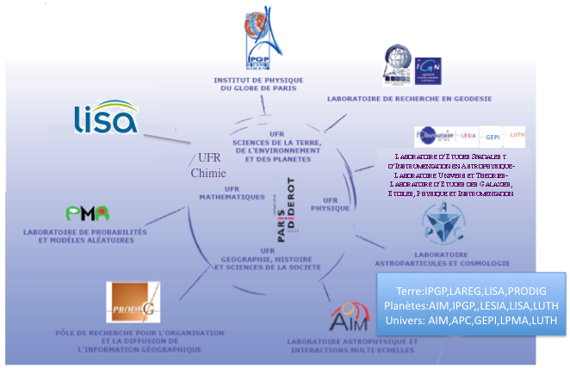
Campus Spatial
Action Pluri-disciplinaire rassemblant
Deux établissements d’USPC (Univ. Paris Diderot et IPGP)
6 (+3) UMRs associés à Paris Diderot et une équipe IGN
À Paris Diderot, plusieurs UFR: UFR STEP, Physique, Chimie, GHSS, Mathématiques
Objectif : Développer le positionnement « spatial » de l’Université Paris Diderot et la multidisciplinarité autour du « spatial »
Financement Paris Diderot: 60 k€/an
Bilan des dernières années
Emergence d’une image de marque « spatial » auprès du CNES, de l’ESA ou de la NASA
Synergies fortes en sciences de l’Univers ayant débouché sur le Labex UnivEarthS (APC/AIM/IPGP)
Consolidation du campus PRG comme un des pôles d’IdF abritant des laboratoires spatiaux
Financement de ~20 petits projets scientifiques ou technologiques débouchant pour certains sur des ANR ou des ERC
Lancement d’une filière projet étudiant (UnivEarthS-1) et d’un Master avec le Vietnam, consolidation des filières Master associées au Spatial

Slide 3
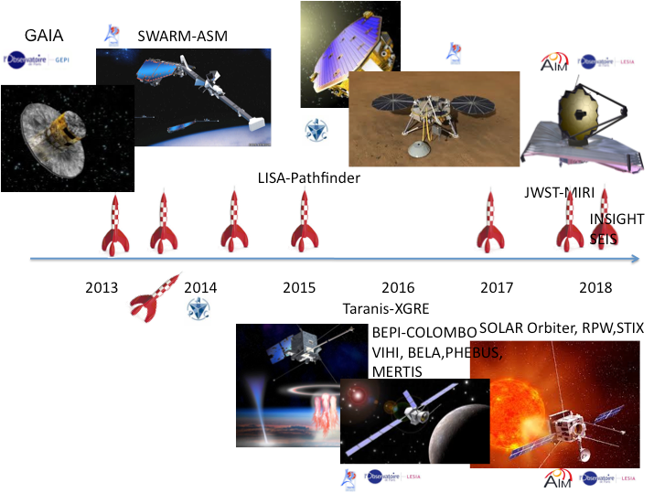
Enjeux 2013-2018
Une période riche avec une dizaine de lancements
En orbite terrestre avec des missions d’observation de la Terre de plus en plus sophistiquées (Swarm, Jason-3, Taranis) et des enjeux opérationnels (Sentinelles, Galileo)
vers/sur Mars (InSIght) et Mercure (Bepicolombo)
pour observer le Soleil, l’espace profond et préparer les détecteurs d’ondes gravitationnels spatiaux (Lisa Pathfinder, eLisa)
Plusieurs missions avec des instruments sous la responsabilité d’un des laboratoires spatiaux associés à USPC
Lancement d’un satellite étudiant
2018 UnivEarth-1, financé dans le cadre du Labex UnivEarth
Quelques enjeux
Réussir la valorisation scientifique des missions
Renforcer les moyens d’essais communs entre laboratoires spatiaux
Développer et renforcer les centres de données, de traitement et d’archivage
Créer une multidisciplinarité au delà des sciences dures, en particulier entre Sciences de la Terre et GHSS
Préparer les missions spatiales de 2018+ et soutenir l’émergence d’une nouvelle génération de PI et de chefs de projets
Développer la communication vers le grand public et les collèges/lycées

Slide 4
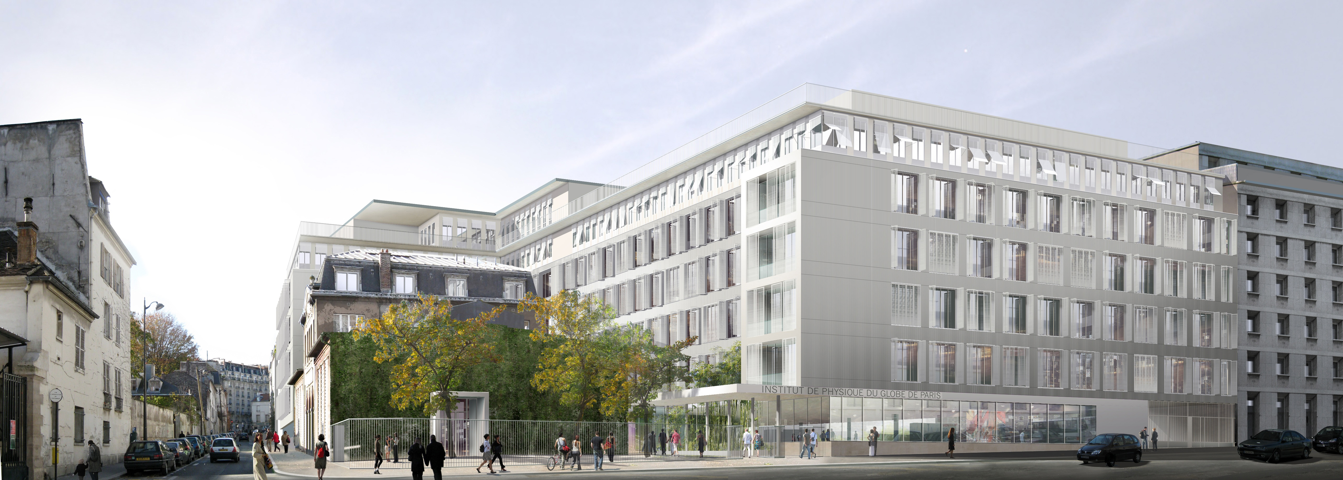
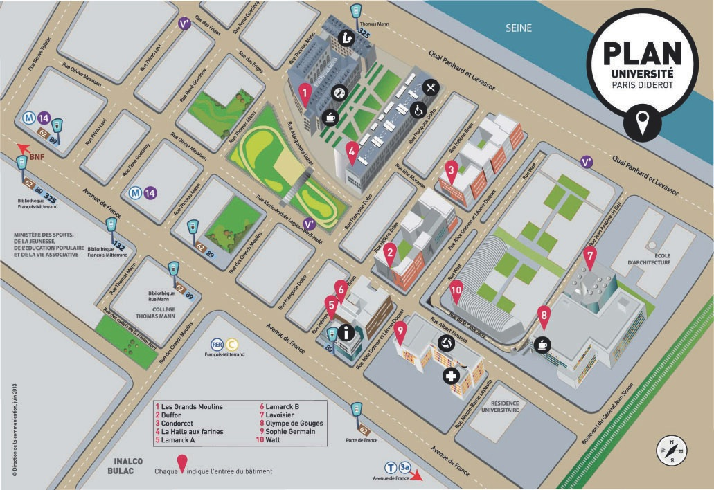
Laboratoires Spatiaux d’USPC du campus Spatial
IPGP Cuvier
APC
POLE Terre-Planètes

Slide 5
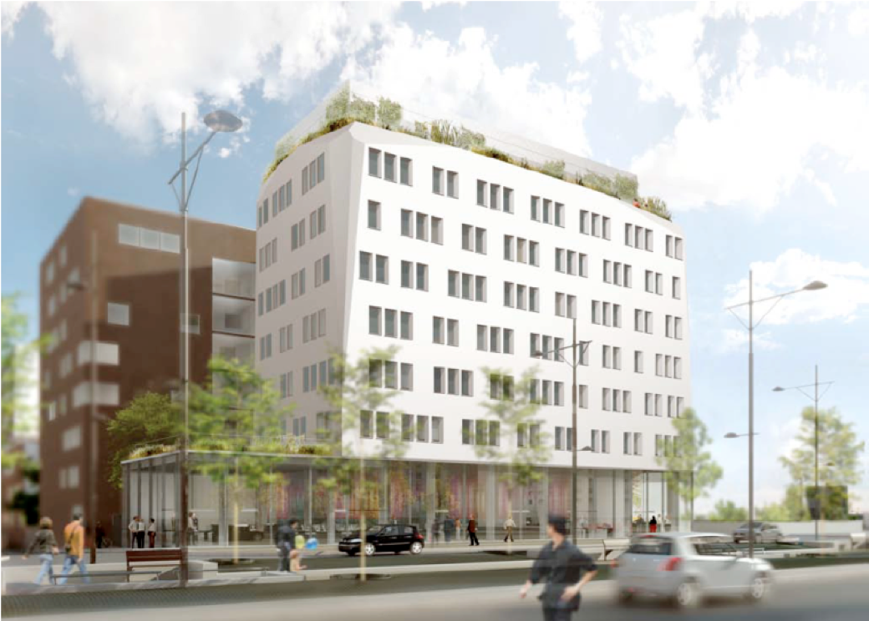
Pole Terre-Planètes
3 Equipes recherche d’UMR associées à Paris Diderot, 1 Laboratoire associé par conv.
2 Equipes IPGP (UMR7154), une équipe AIM (UMR7158), + LAREG
Fort positionnement sur missions spatiales et projets (ERC, ANR, CNES, NASA, DoD US)
Complète avec APC et l’IPGP Cuvier la force d’USPC en laboratoires spatiaux
75 personnes à temps plein sur site prévues en 2017 dont 10 personnes à temps partiel
Espace recherche (2 étages Lamarck-A, 40% du 3eme étage Lamarck B)
Espace technique avec 2 salles blanches et une salle grise (5ème étage Lamarck-B)
Contrôle d’accès sur Lamarck-A et espaces techniques ( Laboratoire sensible CNRS/CNES)
Espace d’accueil pour le projet nanosatellite Etudiant (5ème étage Lamarck-B)
Saturation des locaux prévue avec le développement des opérations de la mission InSight et celui du pole thématique Form@Terre.
Pole Terre Planètes (1)
2 Etages Recherche
Plateau technique (40% étage)
½ équipe LAREG (30% étage)
Pole Terre Planètes (1)
Pole TP(2)
Pole TP (3)
CA Paris Diderot

Slide 6
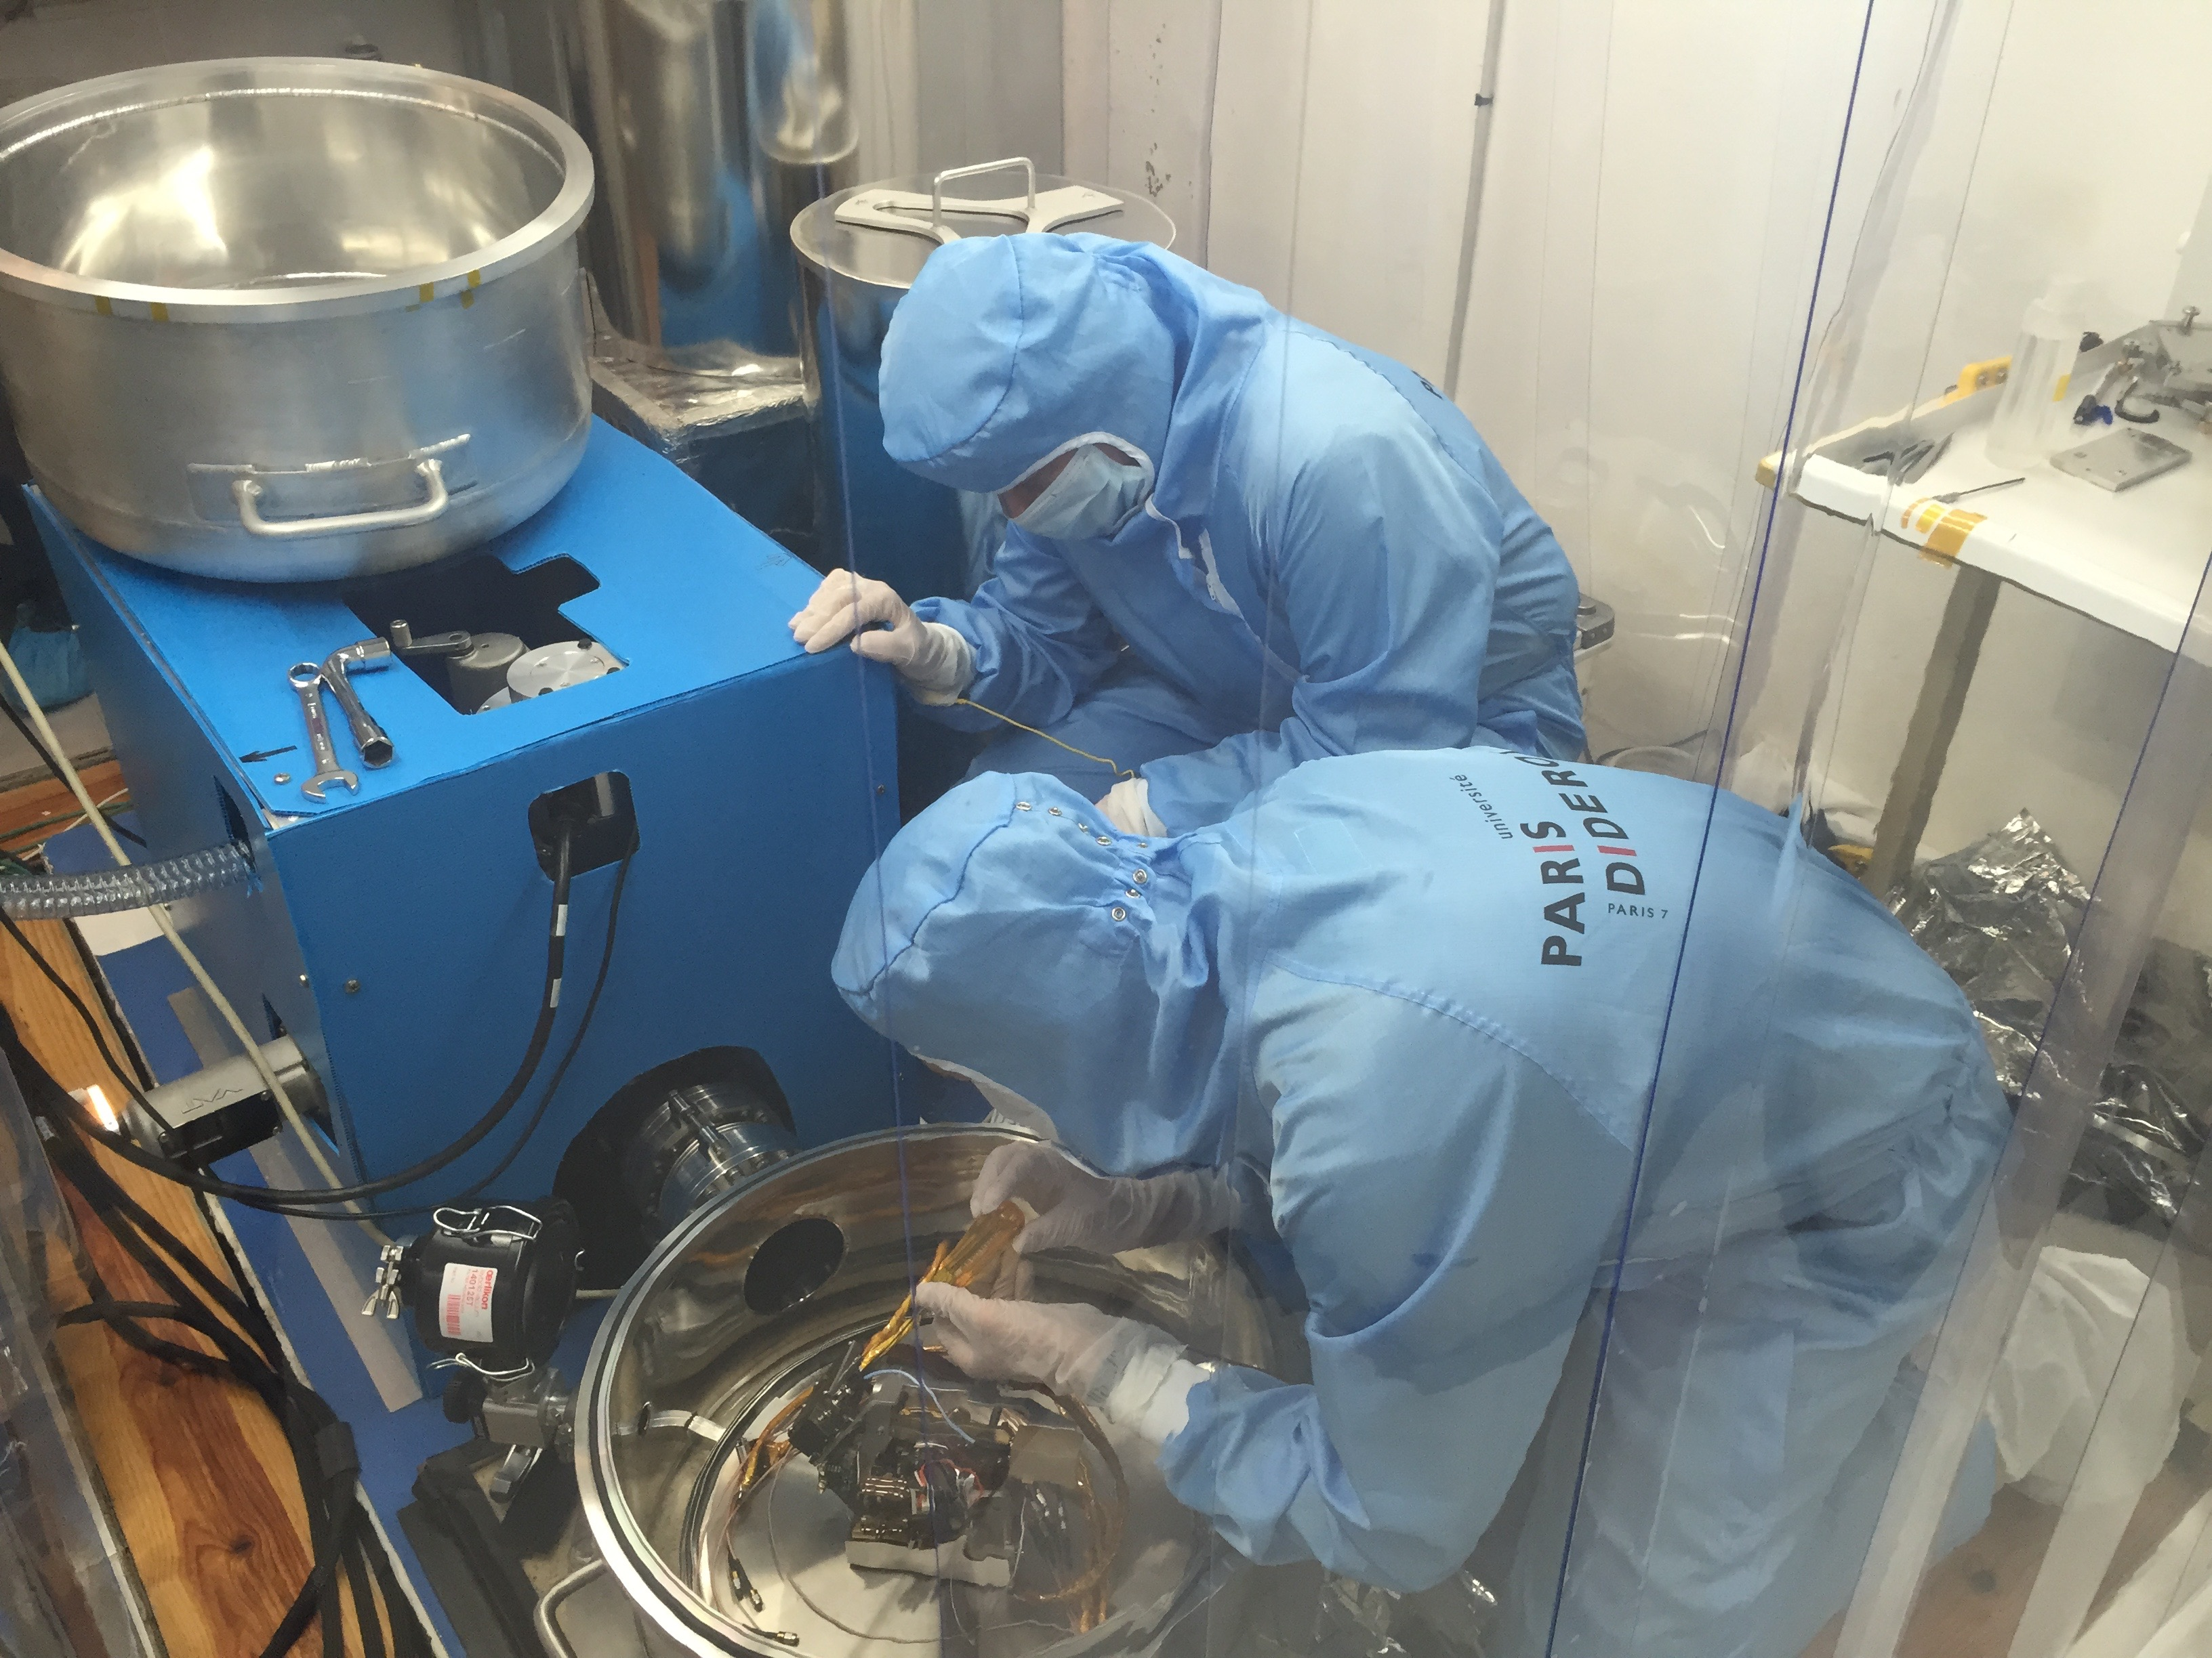
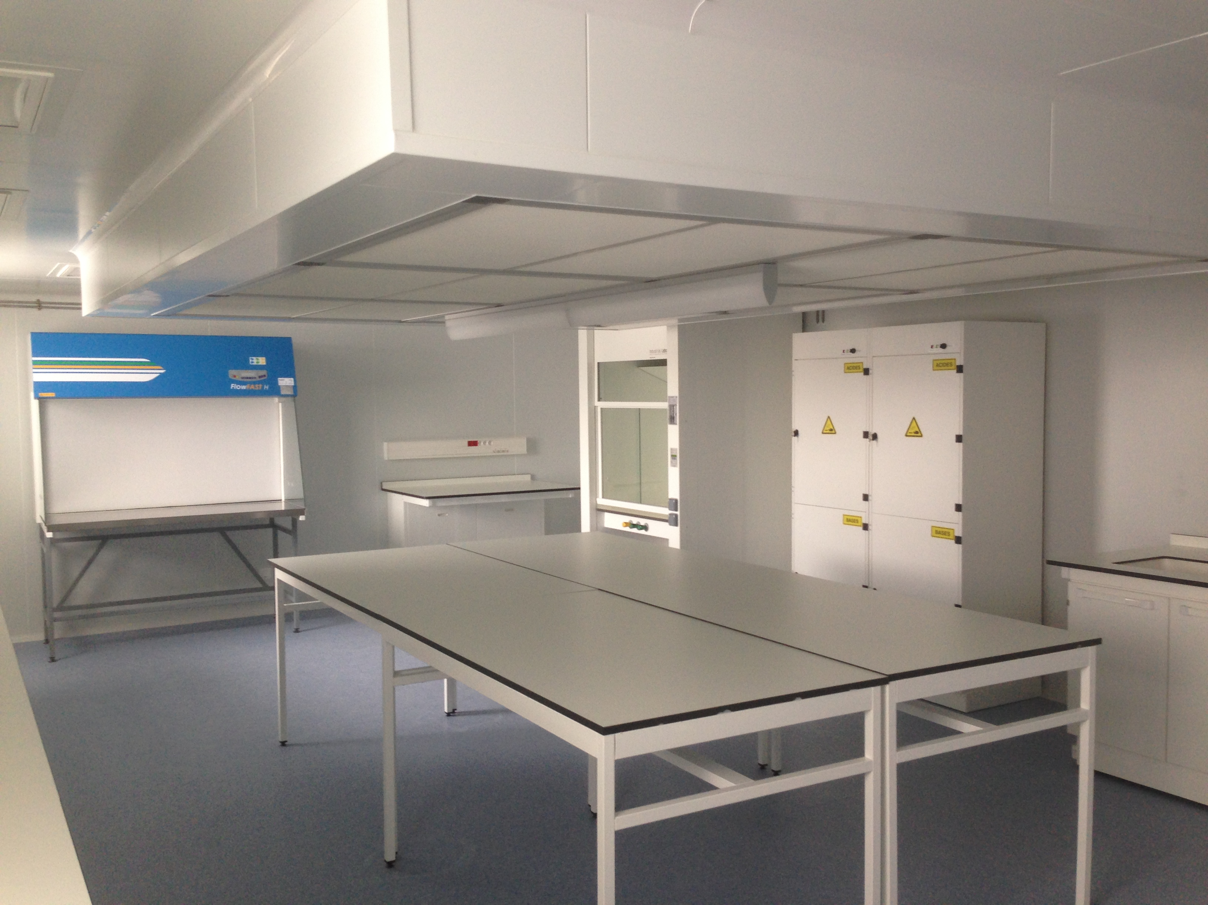
Plateforme Instrumentale du Pôle Terre-Planètes
Un plateau technique pour développement spatiaux et nanosatellite (dont 2 Salles blanches ISO6 dans Lamarck-B)
Avec InSight, partenariat très fort avec JPL
Avec APC et à l’étude, développement de moyens de tests bas-bruit sur le site PRG correspondant à une partie du projet Equipex Graviter ( classé mais non sélectionné)
Tests sur capteur InSight
2xISO6
2x35m²

Slide 7
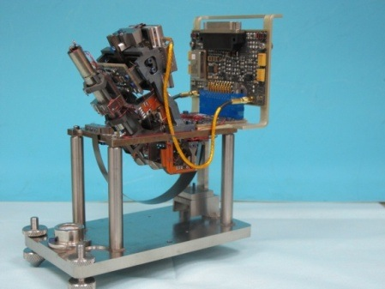
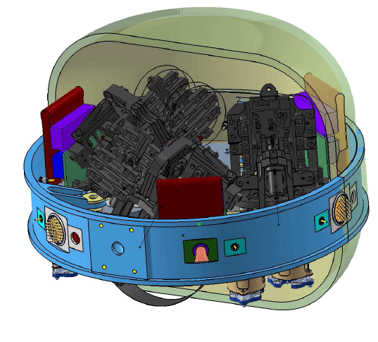
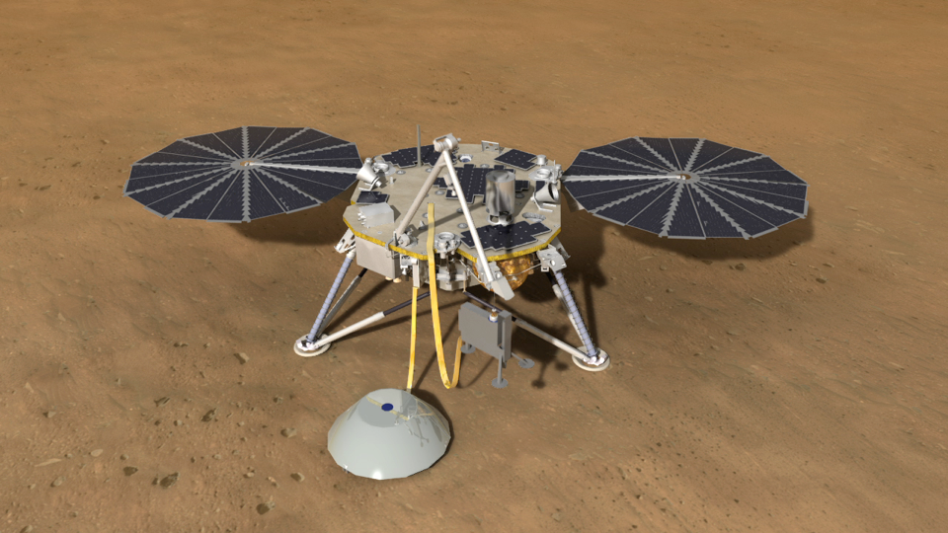
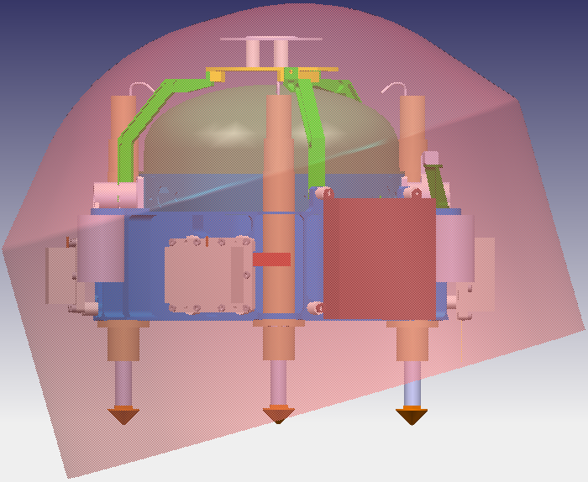
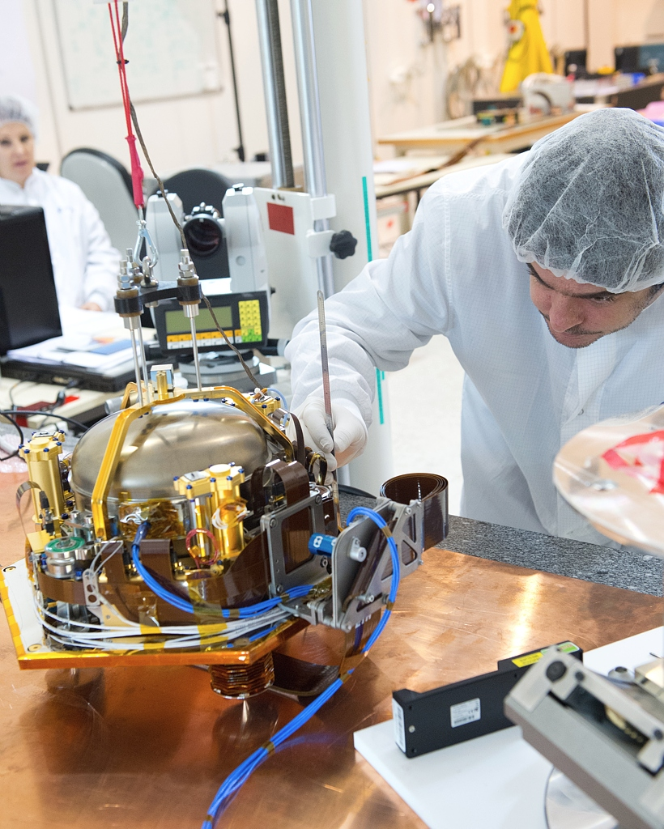
INSIGHT : EXPLORATION DE MARS
VBB sensor
Première mission NASA dont l’instrument principal est sous responsabilité française tant technique (CNES) que scientifique (IPGP/Paris Diderot)
RISE (geodesy)
PTW (pressure,
temperature, wind)
HP3 (heat flow)
SEIS ( CNES et IPGP)
La Diffusion et l’archivage des données sera réalisée par le centre de données de l’IPGP

Slide 8
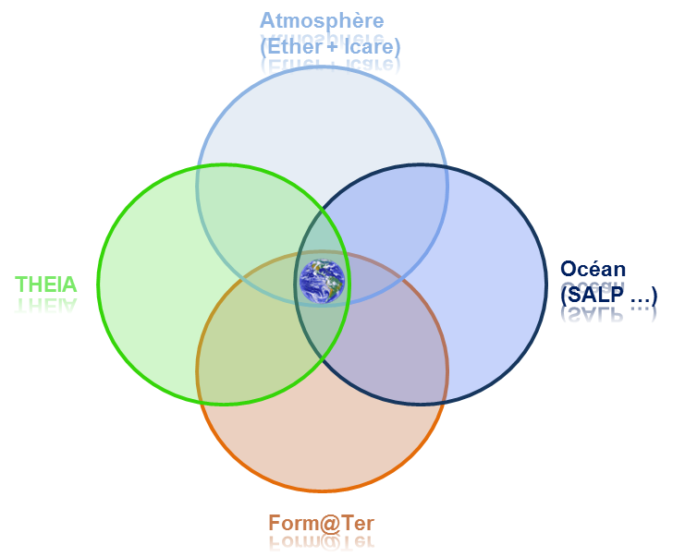
Pôle de données
En phase de construction/mise en œuvre
est le pôle pour la Terre Solide à côté d’Aeris (Atmosphère), Pôle Océan, et Théia (Surfaces continentales).
Après consultation des communautés, dans un premier temps, . s’intéresse à la forme, les mouvements et la déformation de la Terre
Les pôles de données ? Des structures inter-organismes (CNES / CNRS / Institutions) pour :
Fournir un portail d'accès unique aux données et aux produits à valeur ajoutée utilisés dans l'activité scientifique
Diffuser des outils et logiciels de manipulation et de traitement des données
Apporter un support expert sur l'utilisation des données
Héberger des ressources mutualisées (services de traitement de données, plate-forme d’exécution de logiciels, documentation, archivage...
Faire le lien avec les structures européennes
Offrir des outils collaboratifs (forum, wiki...)

Slide 9
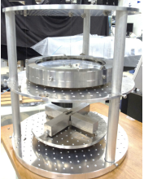
Plateformes Instrumentales d’APC
Millimetric
Characterisation and design of cryogenic detection chains and detectors (TES KIDS, QUBIC/CORE)
Also:
Clock distribution (CTA)
Slow Control (LSST)
Mechanics (DCHOOZ, TARANIS, QUBIC,SVOM)
Space qualification (vibrations, thermal cycles, irradiation)
Quality procedures
Optics
Interferometry, laser stabilisation, low noise optics, telescope alignment
advVIRGO, LiSA, Laguerre Gauss, eGraal, Lisa on table.
Photodetection
Prototyping and integration of photodetection elements (PM, MaPMT, SiPM) for ,EUSO, KM3Net, LAGUNA, DarkSide, Astrogam
Systems
Spectro-imager and anticoincidence, chains of electronics integration for space missions (TARANIS,ATHENA), simulations, irradiations,

Slide 10
Moyens d’essais de l’APC
Salle propre (classe 100 000 = « grise ») de 110 m² disponible en 2009
Salle bas-bruit: ~35 m² installée au sous-sol du bâtiment Condorcet pour réaliser des mesures bas-bruit, basse fréquence au titre du pôle spatial physique fondamentale (→ LISA).
Machines de mesures tri-dimensionnelles
Manuelle: installée en salle propre
Automatique: installée dans le hall
Enceinte vide/thermique installée à terme en salle propre
Hall de montage et pont roulant

Slide 11
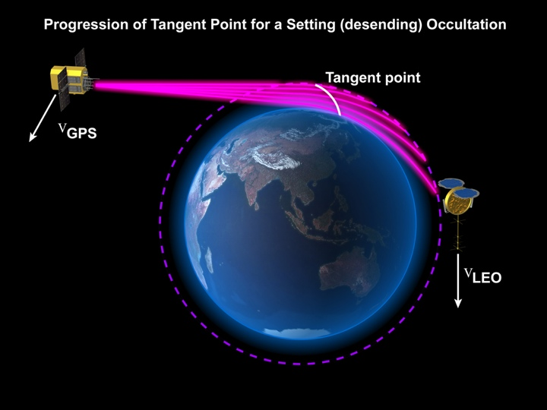
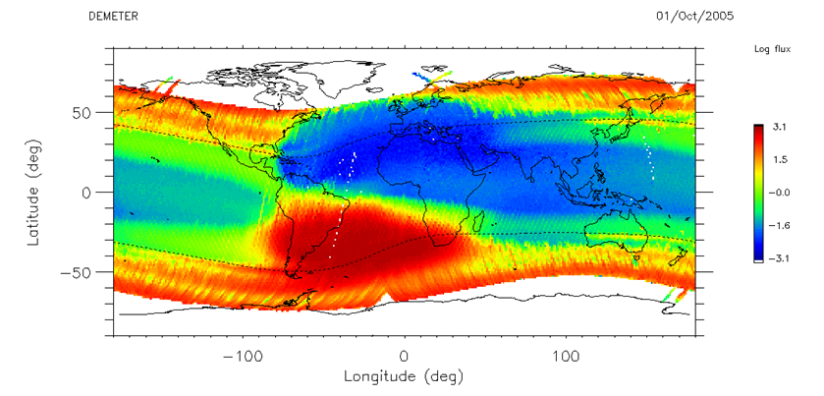
IGOSat Ionospheric and Gamma-ray Observation Satellite
Objectif principal :
Formation des étudiants aux technologies spatiales
Objectif scientifique :
Etude du contenu électronique total de l’ionosphère (par occulation)
Mesures des électrons et gamma à l’altitude mission (utilisation d’un nouveau type de détecteur : LaBr3 + SiPM)
Profil mission :
CubeSat 3U (poids et encombrement)
Orbite polaire, 650 km
Financement :
LabEx UnivEarthS : chef de projet, stages, matériel
CNES : matériel, expertise
Campus Spatial Paris Diderot : stages, équipement
Sponsoring privé : logiciels, composants, expertise

